Slide 1
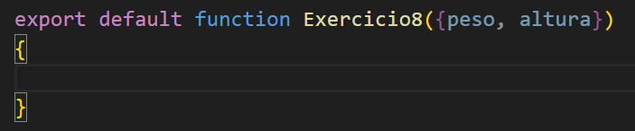
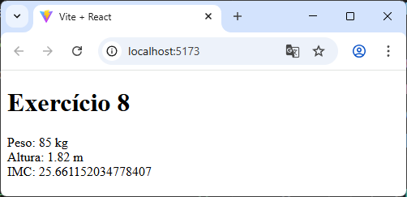

Exercício 8
Criar um novo Projeto React
npm create vite@latest exercicio8
Crie um componente chamado Exercicio8 no arquivo Exercicio8.jsx.
O componente irá receber como parâmetros: o peso e a altura de uma pessoa.
O componente deverá calcular e exibir o IMC da pessoa utilizando a formula:
$IMC= \frac{peso}{{altura}^{2}}$
No componente App.jsx, faça o import do Exercício8 e passe valores de teste.

Slide 2

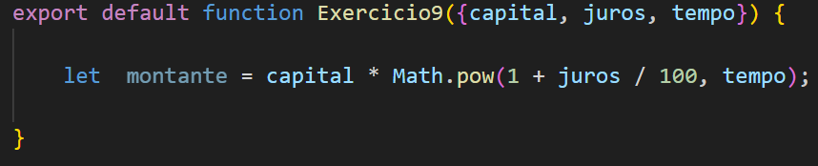
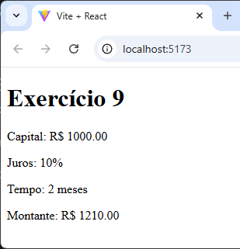
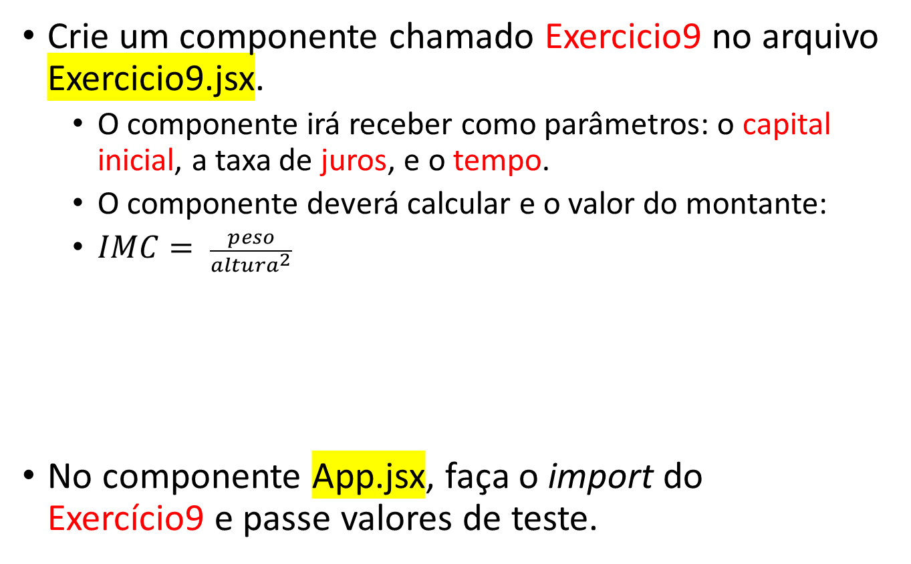
Exercício 9
Criar um novo Projeto React
npm create vite@latest exercicio9
Crie um componente chamado Exercicio9 no arquivo Exercicio9.jsx.
O componente irá receber como parâmetros: o capital inicial, a taxa de juros, e o tempo.
O componente deverá calcular e o valor do montante:
$IMC= \frac{peso}{{altura}^{2}}$
No componente App.jsx, faça o import do Exercício9 e passe valores de teste.
virgula

Slide 3
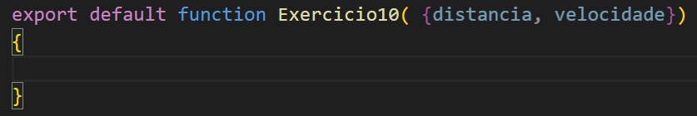
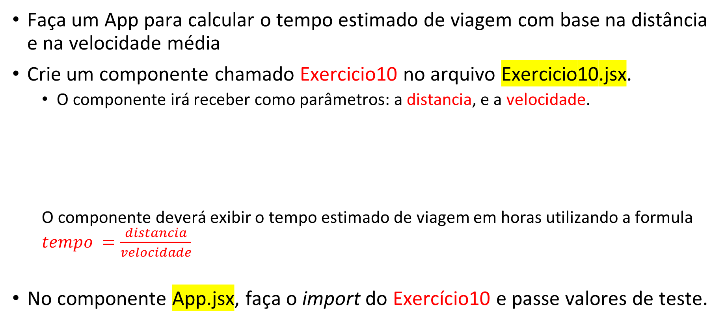
Exercício 10
Criar um novo Projeto React
npm create vite@latest exercicio10
Faça um App para calcular o tempo estimado de viagem com base na distância e na velocidade média
Crie um componente chamado Exercicio10 no arquivo Exercicio10.jsx.
O componente irá receber como parâmetros: a distancia, e a velocidade.
O componente deverá exibir o tempo estimado de viagem em horas utilizando a formula $tempo =\frac{distancia}{velocidade}$
No componente App.jsx, faça o import do Exercício10 e passe valores de teste.

Slide 4
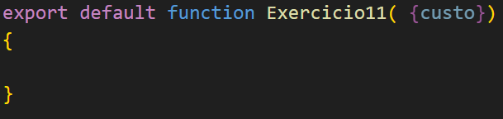
Exercício 11
Criar um novo Projeto React
npm create vite@latest exercicio11
O custo de um carro novo ao consumidor é a soma do custo de fábrica com a porcentagem do distribuidor e dos impostos (aplicados ao custo de fábrica). Supondo que o percentual do distribuidor seja de 28% e os impostos de 45%, faça um Aplicativo para ler o custo de fábrica de um carro, calcular e exibir o custo final ao consumidor.
Crie um componente chamado Exercicio11 no arquivo Exercicio11.jsx, que irá receber como parâmetros a custo do carro:
O componente deverá calcular o valor custo_distribuidor, e o valor dos impostos. A partir destes valores deverá calcular o custo_final que será a soma do custo, com custo_distribuidor e impostos.
Faça um App para testa-lo.

